Slide 1
تقرير البرنامج التعليمي الاسم : علي حسين عثمان المسملي رقم التسجيل :432105917
المملكة العربية السعودية وزارة التعـليـم الـعـالـي جامعــــــة الملك سعــود كلية التربية
قسم المناهج وطرق التدريس
إشراف الدكتور : رياض الحسن
575 نهج
المقرر : تصميم برامج الحاسب التعليمية

Slide 2
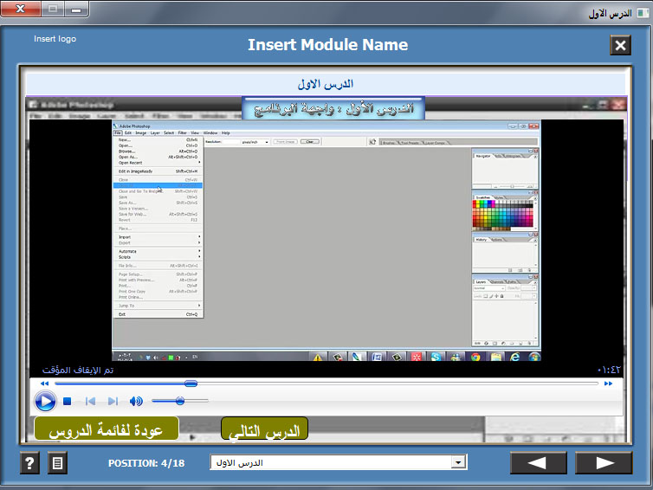
التعديلات المنفذة على البرنامج التعليمي
ادراج فيديو يتحدث عن واجهة البرنامج و شريط القوائم

Slide 3
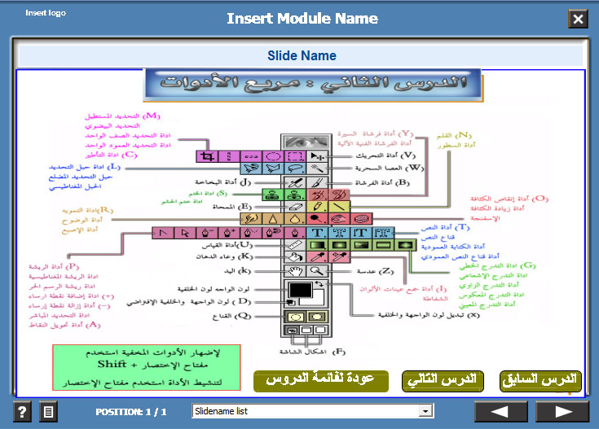
التعديلات المنفذة على البرنامج التعليمي
تغيير الصورة و اختصارها بشرح الأدوات المهمة فقط ( قبل التعديل )

Slide 4
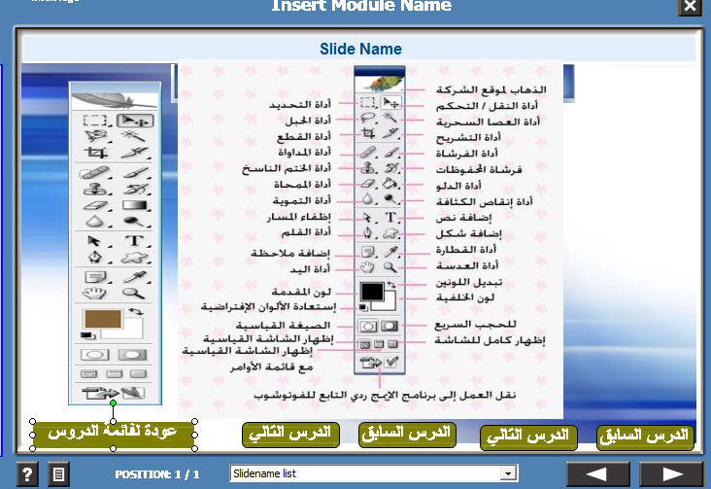
التعديلات المنفذة على البرنامج التعليمي
تغيير الصورة و اختصارها بشرح الأدوات المهمة فقط ( بعدالتعديل )

Slide 5
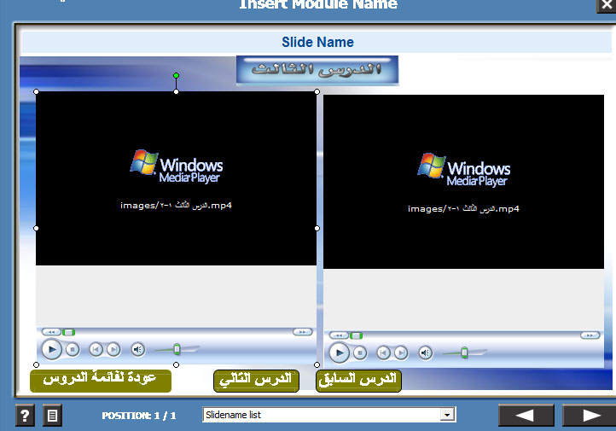
التعديلات المنفذة على البرنامج التعليمي
دمج جزأي الدرس الثالث في ملف فيديو واحد ( قبل التعديل )

Slide 6
التعديلات المنفذة على البرنامج التعليمي
دمج جزأي الدرس الثالث في ملف فيديو واحد المقطع الأول( بعد التعديل )

Slide 7
التعديلات المنفذة على البرنامج التعليمي
دمج جزأي الدرس الثالث في ملف فيديو واحد المقطع الثاني( بعد التعديل )

